Slide 1
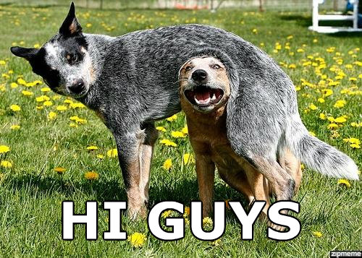
WEEK 9
Šestošolci,
ta teden, ko boste reševali naloge za angleščino, si predstavljajte, da ste v učilnici TJ2, da sem tudi jaz tam z vami, da ste obkroženi s svojimi sošolci in vneto rešujete učni list.
Predstavljajte si, kako me slišite, ko nekomu od vas rečem, naj vrže žvečilko v koš, spet drugemu, naj rešuje učni list in ne klepeta in tretjega prosim, naj odpre okno.
Upam, da ste dobro in vam pošiljam lepe pozdrave!
Učiteljica Polona
https://www.spotmagazine.net/news/2012/9/1/hi-guys-meet-the-dogs-behind-the-meme

Slide 2
Tuesday, 19th May to Friday, 22nd May
Se še spomnite te naloge iz prejšnjega tedna? Če ste jo že naredili, mi pošljite sliko stavkov, da jih lahko pregledam. Če je še niste naredili, jo naredite danes in mi pošljite sliko vaših stavkov.
NADALJNJA NAVODILA

Slide 3
Reši učni list, ki je priložen v spletni učilnici zraven teh navodil.
Za reševanje učnega lista imaš na voljo 4 šolske ure, tako da ti predlagam, da v torek rešiš nalogi 1 in 2. V sredo reši nalogi 3 in 4. V četrtek reši nalogi 5 in 6. V petek reši še ostale naloge 7, 8 in 9.
Rešitve pošljem naslednji teden.

